Slide 1
Dự án: Cảnh báo/Dự báo ngập lụt — Hà Nội (Synthetic Demo)
Nhóm: ... | Môn: Hệ thống thông minh | Ngày

Slide 2
Vấn đề & Mục tiêu
Xây hệ thống dự báo/cảnh báo ngập lụt cho 6/12/24 giờ tới.
Output: model ML + API + Dashboard + báo cáo và slides.

Slide 3
Dữ liệu (sử dụng mẫu synthetic)
Hourly rainfall (rain_mm) và water level (water_level_cm) cho 2024.
Các nguồn thật: GPM IMERG, CHIRPS, NCHMF, SRTM.

Slide 4
Tiền xử lý & Feature
Lag features: rain_lag_1/3/6/12/24
Rolling sums: rain_sum_3h/6h/24h, API (EWMA).
Label: water_level >= threshold (140 cm).

Slide 5
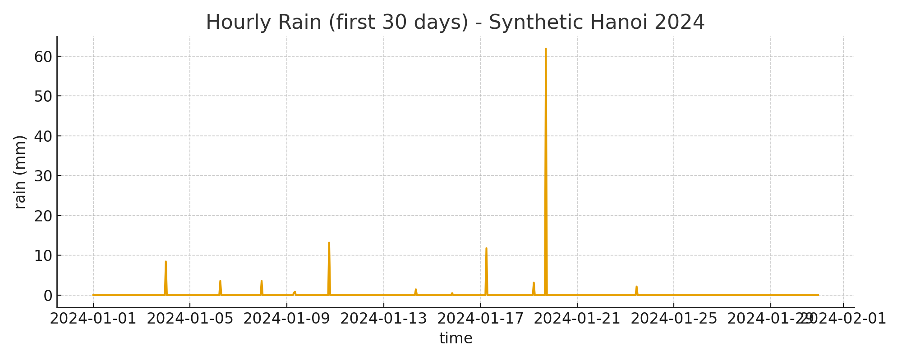
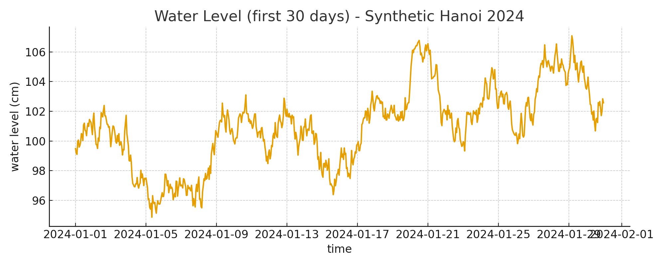
Visual: Rain & Water Level (sample)

Slide 6
Modeling
Baseline: XGBoost (TimeSeriesSplit validation).
Advanced: LSTM/GRU for sequence modeling.
Explainability: SHAP for feature importance.

Slide 7
Evaluation Metrics
Classification: Recall (priority), Precision, F1, ROC-AUC
Use time-series split (walk-forward).

Slide 8
Triển khai
API: FastAPI (endpoint /predict).
Dashboard: Leaflet + Chart.js (or React).
Containerize: Docker.

Slide 9
Deliverables
Notebook (.ipynb) with preprocessing + baseline model.
Synthetic dataset CSV for Hanoi (2024).
PowerPoint slides, report template, Dockerfile template.

Slide 10
Tiếp theo (gợi ý)
Thay synthetic bằng dữ liệu thực tế cho Hà Nội hoặc Thái Nguyên.
Tinh chỉnh ngưỡng, balance classes, thử LSTM.
Triển khai API + demo dashboard.

